Slide 1
ESFUERZOS EN UN PLANO OBLICUO BAJO CARGA AXIAL
Vimos que una barra sometida a dos fuerzas (FUERZAS AXIALES) causan Tensiones Normales σ en su sección transversal.
Asimismo vimos que fuerzas internas TRANSVERSALES sobre pernos y pasadores, causan Tensiones Tangenciales o Cortantes ζ en esas secciones.
Esas secciones transversales se elegían en forma perpendicular al eje del elemento

Slide 2
ESFUERZOS EN UN PLANO OBLICUO BAJO CARGA AXIAL

Slide 3
ESFUERZOS EN UN PLANO OBLICUO BAJO CARGA AXIAL

Slide 4
ESFUERZOS EN UN PLANO OBLICUO BAJO CARGA AXIAL
Ahora se verá que las Fuerzas Axiales causan tensiones tanto σ como ζ en secciones que no son normales al eje de la sección transversal de la barra y que las Fuerzas Transversales causan tensiones tanto σ como ζ en secciones que no son normales al eje del perno o pasador.

Slide 5
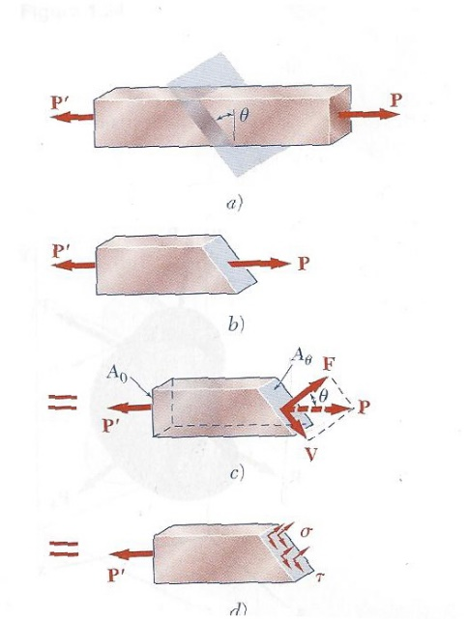
ESFUERZOS EN UN PLANO OBLICUO BAJO CARGA AXIAL
Ahora realicemos un corte de sección en un ángulo θ respecto del plano normal, y realizamos un DSL. Podemos descomponer a la Fuerza P en F (Normal al plano inclinado) y V (Contenida en él).
➲ F = P . cos θ;
➲ V = P. sen θ;

Slide 6
ESFUERZOS EN UN PLANO OBLICUO BAJO CARGA AXIAL

Slide 7
ESFUERZOS EN UN PLANO OBLICUO BAJO CARGA AXIAL
Sus valores promedios serán:
σ = F / A_{θ}
ζ = V / A_{θ}
Sustituyendo F y V por las ecuaciones halladas oportunamente, y considerando que:
A_{O} = A_{θ .} cos θ  A_{θ} = A_{O} / cos θ
Reemplazando, se obtendrá:

Slide 8
ESFUERZOS EN UN PLANO OBLICUO BAJO CARGA AXIAL
σ = P. cos θ
A_{O /} cos θ
ζ = P. Sen θ
A_{O /} cos θ
➲ σ = P. (cos θ) ² ζ = P. (Sen θ. Cos θ)
A_{O} A_{O}

Slide 9
ESFUERZOS EN UN PLANO OBLICUO BAJO CARGA AXIAL
De la primera de las ecuaciones, observamos que σ es máx cuando θ = 0°, es decir cuando el plano de la sección es perpendicular al eje, siendo σ_{max =} P/A
En ese plano es : ζ = 0
La segunda ecuación establece que cuando
θ = 0° y θ = 90°  ζ = 0
pero cuando θ = 45°, ζ es max.
ζ_{max} = P/A_{O} . Cos² 45 = P / 2A_{O}
También en ese plano de 45°: σ = ζ = P / 2A_{O}

Slide 10
CARGAS REPETIDAS- FATIGAS DE MATERIALES
Se ha comprobado que los materiales que se descargan, dentro del periodo de elasticidad, la probeta regresa a sus condiciones iniciales.
Podría concluirse que una carga dada puede repetirse mucha veces, siempre y cuando los esfuerzos permanezcan dentro del rango elástico.
Sin embargo, cuando el proceso se repite millares o millones de veces, la fractura ocurrirá aun cuando el esfuerzo sea mucho mas bajo que la resistencia estática a la fractura.
Este fenómeno se conoce como “fatiga” del material, y debe SER CONTEMPLADO EN EL DISEÑO DE ELEMENTOS MECANICOS.

Slide 11
CARGAS REPETIDAS- FATIGAS DE MATERIALES
Una falla de fatiga es de naturaleza “frágil” , aun para materiales naturalmente dúctiles.
Algunas cargas son además de naturaleza fluctuante.
El número de ciclos necesarios de carga para causar una falla en espécimen a través de cargas sucesivas o inversas repetidas puede determinarse experimentalmente para cualquier nivel dado de esfuerzo máximo y los datos se pueden graficar en una curva σ – “n”, debiéndose graficar n (absisas) en escala logarítmica.

Slide 12
CARGAS REPETIDAS- FATIGAS DE MATERIALES

Slide 13
CARGAS REPETIDAS- FATIGAS DE MATERIALES
Nótese que al reducirse la magnitud de la tensión, el número de ciclos para alcanzar la rotura (n), aumenta, hasta alcanzarse un valor de esfuerzo denominado límite de resistencia a la fatiga, que es el esfuerzo a partir del cual la falla no ocurrirá, aún cuando haya un número infinitamente grande de ciclos de cargas.
En el caso del acero de bajo contenido de carbono, este valor es de aproximadamente la mitad del de la rotura

Slide 14
CARGAS REPETIDAS- FATIGAS DE MATERIALES
En este tipo de elementos sometidos a ciclos de cargas, la condición superficial del elemento tiene una especial importancia en el límite de fatiga, siendo este mayor en superficies maquinadas y pulidas.
Las fallas por fatiga se producen gralmente en una grieta microscópica del material o imperfección similar. LA GRIETA A EMPIEZA A AGRANDARSE Y SOBREVIENE LA RUPTURA EN FORMA FRÁGIL, aún en materiales dúctiles.

Slide 15
CONCENTRACION DE TENSIONES
Cuando un elemento tiene una discontinuidad en su sección transversal (agujero o cambio repentino de su sección) se producen grandes esfuerzos localizados cerca de su discontinuidad.
A través de métodos foto elástico se obtiene las siguientes distribuciones de los ensayos realizados a ambas barras:

Slide 16
CONCENTRACION DE TENSIONES

Slide 17
CONCENTRACION DE TENSIONES
Los resultados obtenidos en ensayos son independientes del tamaño y del material, pero dependen exclusivamente de razones geométricas , tales como la razón r/D del agujero circular y de r/d y de D/d en el segundo caso
En estos casos, el diseñador está preocupado por el valor máximo del esfuerzo más que en su distribución, por lo que se define la razón:
K = σ_{MAX /} σ_{PROM} ; siendo K = FACTOR DE
CONCENTRACION DE ESFUERZOS de la
discontinuidad dada.

Slide 18
CONCENTRACION DE TENSIONES

Slide 19
CONCENTRACION DE TENSIONES
Siendo σ _{max} = la mayor tensión que se produce en la discontinuidad, y no debe de pasar, en lo posible, el valor de σ_{adm}
y σ_{prom} = la tensión que se calcula con σ = P/A con A = Área de la sección crítica (mas angosta).

